Slide 1


Oficina Regional de Formulación y Evaluación de Inversiones
Gobierno Regional de Apurímac
Ing. Juan F. Cisneros Sullcahuaman
Director
ORFEI

Slide 2
PROYECTOS DE INVERSION EN FASE DE FORMULACION POR FUNCIONES
Salud
Comunicaciones
Protección Social
Ambiente
Educación
Agropecuaria
Transporte
Turismo
Planeamiento y Gestión
Cultura y Deporte
Orden Publico y Seguridad

Slide 3
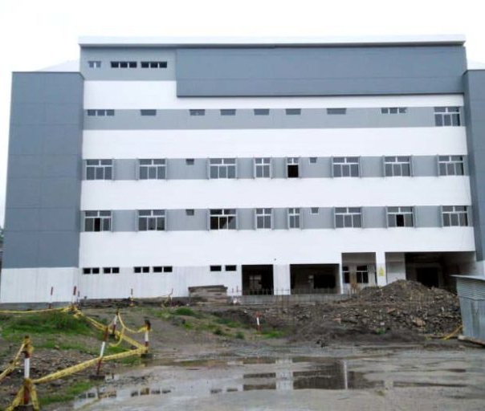

Función Salud
01 Proyectos de Inversión Programados para su Formulación (Viable).
06 Proyectos de Inversión Programados para su Formulación.
03 En Formulación.
03 En Idea.

Slide 4
Proyectos de Inversion Programados para su Formulacion - 2019
Función Salud
N° | CUI | Nombre de la inversión | Monto viable | Situación | Alcance | Observaciones
1 | 2445283 | MEJORAMIENTO DE LOS SERVICIOS DE SALUD DEL CENTRO DE SALUD HUANCARAMA DEL DISTRITO DE HUANCARAMA - PROVINCIA DE ANDAHUAYLAS - DEPARTAMENTO DE APURIMAC | 28,581,016.69 | VIABLE | 18 EESS 12,450 beneficiarios Distritos de Huancarama y Pacobamba | Revisado por el OPMI MINSA Terreno saneado

Slide 5
Proyectos de Inversion Programados para su Formulacion - 2020
Función Salud
N° | Código de idea | Nombre de la idea | Inversion Estimada | Estado Situacional | Duracion | Alcance | Observacion
1 | 45081 | MEJORAMIENTO DE LOS SERVICIOS DE SALUD DEL CENTRO DE SALUD ANDARAPA DEL DISTRITO DE ANDARAPA - PROVINCIA DE ANDAHUAYLAS - DEPARTAMENTO DE APURIMAC | 30,545,000.00 | En Formulación | 5 meses Reprogramado | 60% de avance 07 EESS 6186 beneficiarios Distrito de Andarapa | * Paralizado en diciembre 2019 por presencia de napa freática en el nuevo terreno donado * Cambio de terreno al terreno actual * Cuenta con opinión del INGEMMET * ITSE * Estudio de Esclerometria y Escaneo
2 | 45082 | MEJORAMIENTO DE LOS SERVICIOS DE SALUD DEL CENTRO DE SALUD HUACCANA DEL DISTRITO DE HUACCANA - PROVINCIA DE CHINCHEROS - DEPARTAMENTO DE APURIMAC | 32,545,000.00 | En Formulación | 5 meses 20/11/2019 - 20/03/2020 Reprogramado: 30/08/2020 | 60% de avance 10 EESS 12,253 beneficiarios Distritos de Huaccana, Ongoy, Rochacc, Los CHankas | * ITSE * Estudio de Esclerometria y Escaneo
3 | 45085 | MEJORAMIENTO DE LOS SERVICIOS DE SALUD DE LOS EE.SS. KILCATA, YUMIRE, SONCCOCCOCHA, MAMARA, TURPAY, CURASCO Y AYRIHUANCA DE LAS PROVINCIAS DE ANTABAMBA Y GRAU DEL DEPARTAMENTO DE APURIMAC | 14,051,640.10 | En Formulación | 5 meses 28/10/2019 - 28/02/2020 Reprogramado | 60% de avance 07 EESS 5042 beneficiarios | * El retraso se debe a que se ha incluido 02 PS (Curasco y Ayrihuanca) * Estudio de Esclerometria y Escaneo
4 | 45083 | MEJORAMIENTO DE LOS SERVICIOS DE SALUD DEL CENTRO DE SALUD TALAVERA DEL DISTRITO DE TALAVERA - PROVINCIA DE ANDAHUAYLAS - DEPARTAMENTO DE APURIMAC | 32,545,000.00 | Idea | 5 meses | 10 EESS 19,844 beneficiarios Distritos de Talavera, Andahuaylas y Ocobamba | * Terreno saneado
5 | 45084 | MEJORAMIENTO DE LOS SERVICIOS DE SALUD DEL CENTRO DE SALUD MOLLEBAMBA DEL DISTRITO DE JUAN ESPINOZA MEDRANO - PROVINCIA DE ANTABAMBA - DEPARTAMENTO DE APURIMAC | 26,545,000.00 | Idea | 4 meses | 05 EESS 1968 beneficiarios Distrito Juan Espinoza Medrano | * Terreno saneado
6 | 45087 | MEJORAMIENTO DE LOS SERVICIOS DE SALUD DE LOS EE.SS. VILLA GLORIA, MARCAHUASI Y ATUMPATA DEL DISTRITO DE ABANCAY - PROVINCIA DE ABANCAY - DEPARTAMENTO DE APURIMAC | 18,075,334.72 | Idea | 4 meses | 03 EESS 1910 beneficiarios Distrito de Abancay | * No cuentan con terreno

Slide 6
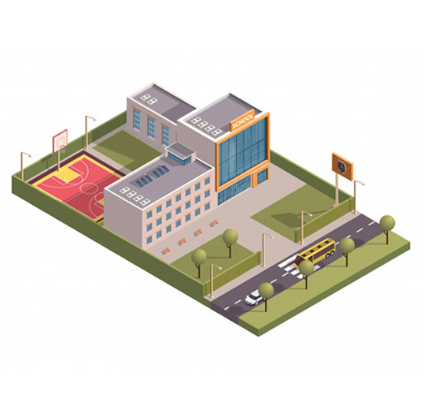
Función Educación
06 Proyectos de Inversión en Proceso de Formulación.
05 Proyectos de Inversión Programados para su Formulación.

Slide 7
Proyectos de Inversión en Proceso de Formulación – 2020
Función Educación
N° | CUI | NOMBRE DEL PROYECTO DE INVERSIÓN | MONTO DE INVERSIÓN S/ | ESTADO SITUACIONAL | ALCANCE | OBSERVACIONES
1 | 2469801 | MEJORAMIENTO DEL SERVICIO EDUCATIVO DEL NIVEL PRIMARIA DE LAS I.E. 55007, I.E. 54255 EN LAS LOCALIDADES DE ANTABAMBA Y CHUÑOHUACHO DEL DISTRITO DE ANTABAMBA - PROVINCIA DE ANTABAMBA - DEPARTAMENTO DE APURIMAC | 12,850,304.96 | Viable | 02 IEI 209 alumnos
2 | 2462393 | MEJORAMIENTO DEL SERVICIO EDUCATIVO DEL NIVEL INICIAL CUNA - N°01 Y 02 ANGELITOS DE JESÚS DISTRITO DE ABANCAY - PROVINCIA DE ABANCAY - DEPARTAMENTO DE APURIMAC | 11,115,996.34 | Viable | 02 IEI 109 alumnos
3 | 2469625 | MEJORAMIENTO DEL SERVICIO EDUCATIVO DE LA EDUCACIÓN BÁSICA ALTERNATIVA EN LAS 7 PROVINCIAS DEL DEPARTAMENTO DE APURIMAC | 28,336,298.32 | Viable | 23 CEBA 1272 alumnos
4 | 2462394 | MEJORAMIENTO DEL SERVICIO EDUCATIVO DEL NIVEL SECUNDARIO IES LIBERTADORES DE AMERICA DISTRITO DE CHALHUANCA - PROVINCIA DE AYMARAES - DEPARTAMENTO DE APURIMAC | 31,411,827.35 | Viable | 01 IES JEC 253.00 Alumnos
5 | 2475965 | MEJORAMIENTO DEL SERVICIO EDUCATIVO DEL INSTITUTO DE EDUCACIÓN SUPERIOR TECNOLÓGICO HERMENEGILDO MIRANDA SEGOVIA Y FILIAL JUAN ESPINOZA MEDRANO, DISTRITO DE ANTABAMBA - PROVINCIA DE ANTABAMBA - DEPARTAMENTO DE APURIMAC | 40,159,160.79 | Viable | 352 Alumnos
6 | 2467981 | MEJORAMIENTO DEL SERVICIO DE GESTIÓN PEDAGÓGICA Y ADMINISTRATIVA DE LAS REDES EDUCATIVAS CON ENFOQUE DE INNOVACION E INVESTIGACION PARA LA MEJORA DE LOS APRENDIZAJES EN LA UGEL DE LAS PROVINCIAS DE COTABAMBAS Y GRAU DEL DEPARTAMENTO DE APURIMAC | 13,103,362.94 | Viable | 1,049.00 docentes

Slide 8
Proyectos de Inversión Programados para su Formulación -2020
Función Educación
N° | CÓDIGO DE IDEA | NOMBRE DEL PROYECTO DE INVERSIÓN | INVERSIÓN ESTIMADO s/. | ESTADO SITUACIONAL | DURACIÓN DE LA FORMULACIÓN | ALCANCE | MODALIDAD DE LA FORMULACIÓN
1 | 49265 | MEJORAMIENTO DEL SERVICIO EDUCATIVO DEL NIVEL INICIAL N° 1105, N°92 - REYNA DE LOS ANGELES, N°1106, 812 SAN JUAN DE DIOS Y N°79 CRISTO REDENTOR EN LOS DISTRITOS DE ABANCAY , CURAHUASI Y SAN PEDRO DE CACHORA DE LA PROVINCIA DE ABANCAY - DEPARTAMENTO DE APURIMAC | 6,870,000.00 | Idea | 03 meses | 05 II.EE. 270 Alum TDR en revisión | Contrata
2 | 2284093 | MEJORAMIENTO DE LOS SERVICIOS EDUCATIVOS INICIALES DE 10 INSTITUCIONES EDUCATIVAS DEL, DISTRITO DE TALAVERA - ANDAHUAYLAS - APURIMAC | 15,656,328 | (desactivado temporalmente) | 03 meses | 10 II.EE. Iniciales 126 alumnos | Adm. Directa Pi declarado viable el 2015, (UF Municipalidad Distrital de Chicmo) desactivado por periodo de vigencia. Se requiere la actualización del Estudio. Se requiere analizar la intervención en IEI con poca cantidad de alumnos
3 | 108724 | MEJORAMIENTO DEL INSTITUTO DE EDUCACIÓN SUPERIOR TECNOLÓGICO ALFREDO SARMIENTO PALOMINO, DISTRITO DE HUANCARAMA - PROVINCIA DE ANDAHUAYLAS - DEPARTAMENTO DE APURIMAC | 11,595,000.00 | En Formulación | 18/06/2020 31/08/2020 | (Avance 40%) | Adm. Directa
4 | 108789 | MEJORAMIENTO DEL SERVICIO EDUCATIVO DEL NIVEL INICIAL N°1135 SANGABRIEL, N°171 PICHIUPATA, N° 39 HUANCARAMA, N° 938 HUACCAYHURA, DISTRITO DE HUANCARAMA PROVINCIA DE ANDAHUAYLAS, REGION APURIMAC | 9,320,000.00 | Idea | 3 meses | 04 II.EE. 144 Alumnos TDR en revisión | Contrata
5 | 108798 | MEJORAMIENTO DEL SERVICIO EDUCATIVO DEL NIVEL INICIAL N°1005 BARRIO CENTRO DE COTABAMBAS, N°1024 CHECCHECALLA DE TAMBOBAMBA,N°716 DIVINO NIÑO JESUS DE HAQUIRA Y N°1008 CHOCHOCA DE COYLLURQUI, PROVINCIA DE COTABAMBAS, REGION APURIMAC | 9,220,000.00 | Idea | 3 meses | 04 II.EE. 105 Alumnos TDR en revisión | Contrata

Slide 9
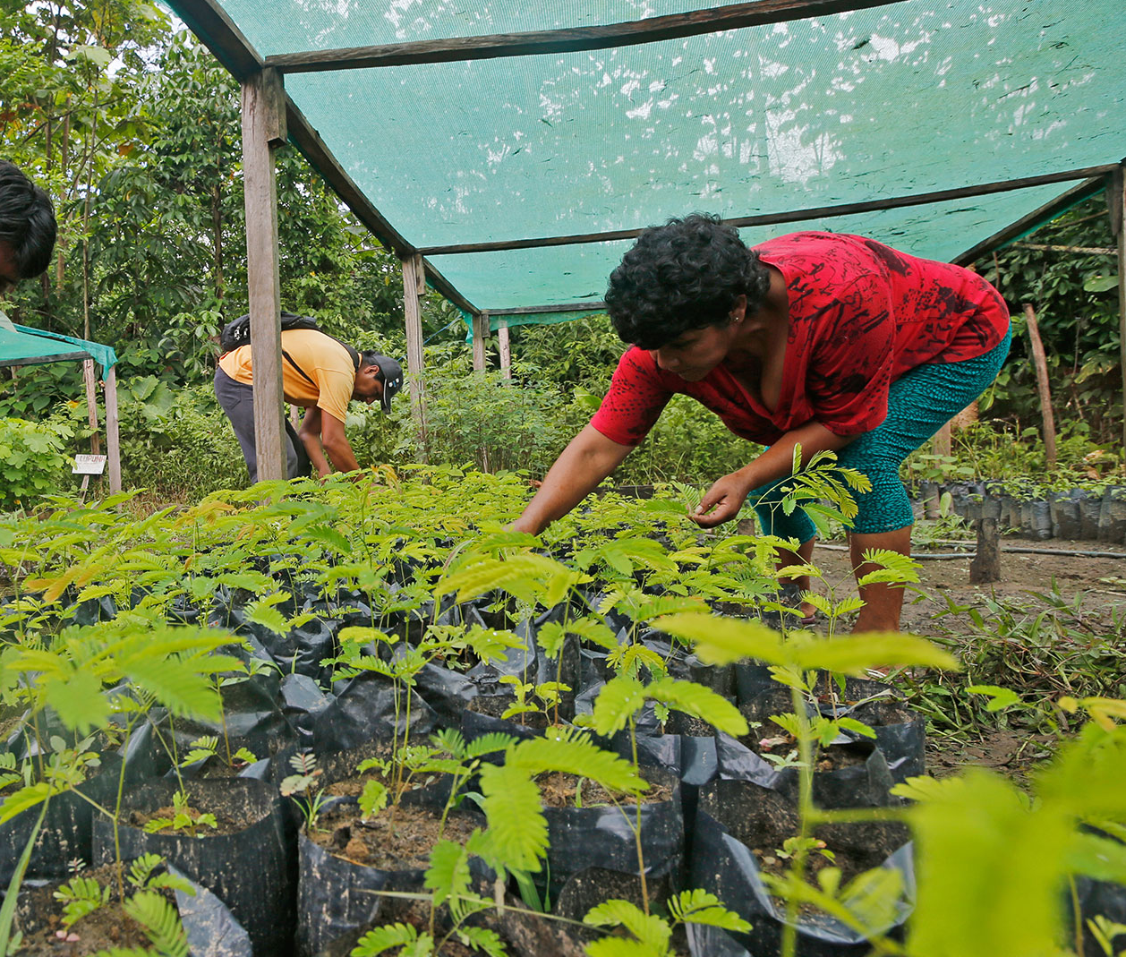
Función Agropecuaria
03 Proyectos de Inversión en Formulación de Riego.
08 Proyectos de Inversión Programados para su Formulación Agropecuarios

Slide 10
Proyectos de Inversión EN FORMULACION – 2020
Función RIEGO
N° | CUI | CÓDIGO DE IDEA | NOMBRE DEL PROYECTO DE INVERSIÓN | MONTO DE INVERSIÓN S/ | DURACION | ALCANCE | OBSERVACIONES
1 | 2415904 |  | MEJORAMIENTO Y AMPLIACIÓN DEL SERVICIO DE AGUA PARA RIEGO CON REPRESAMIENTO ANCAPARA/HATUNRUMIYOC EN LAS COMUNIDADES DE PUCA PUCA, PALMIRA, CCOCHUA, CURAHUASI, ASMAYACU, PISONAYPATA, TRANCAPATA, BACAS Y OCCORURO DEL DISTRITO DE CURAHUASI, PROVINCIA DE ABANCAY- REGIÓN APURÍMAC |  | 5.5 MESES | DISTRITO CURAHUASI, PROV. ABANCAY. | SE INICIO EL 2019. A LA FECHA TIENE UN AVANCE DE 36%. Proyecto retirado del PMI por la OPMI.
2 |  | 49449 | MEJORAMIENTO Y AMPLIACION DEL SERVICIO DE AGUA PARA RIEGO EN LOS SECTORES PACCHAPAMPA, PAMPACCOCHA, TOMAJE, CHIHUA, LLACO, LLULLUTA, CHIYAPAMPA, CCETHUA, TANCCAMA, PUKA PUKA, CHILLIPAMPA, VILCHE, MATARAY, TUMIRI, PACCHANTA, KISHUARA, CHAUPITUMIRI, CAPURAY, INGENIO, PARCCO, PACLLAPATA, SARAYCA, JESUS MARIA DEL DISTRITO DE YANACA, PROVINCIA DE AYMARAES, REGION APURIMAC. | 8,264,250.00 | 3 MESES | 23 sectores 000 Ha | SE INICIO EL 2019. A LA FECHA TIENE UN AVANCE DE 17%.
3 |  | 46388 | MEJORAMIENTO Y AMPLIACION DEL SERVICIO DE AGUA PARA RIEGO EN LOS SECTORES DE HUASCATAY, MANAATISCCA Y PATY DEL CENTRO POBLADO DE HUASCATAY DEL DISTRITO DE PACOBAMBA DE LA PROVINCIA DE ANDAHUAYLAS REGION APURIMAC |  | EN FORMULACION | 4 MESES | CENTRO POBLADO HUASCATAY, DISTRITO PACOBAMBA, PROV. ANDAHUAYLAS.

Slide 11
Proyectos de Inversion Programados para su Formulacion -2020
N° | CUI | CÓDIGO DE IDEA | FUNCIÓN | NOMBRE DEL PROYECTO DE INVERSIÓN | INVERSIÓN ESTIMADO s/. | ESTADO SITUACIONAL | DURACIÓN DE LA FORMULACIÓN | ALCANCE | MODALIDAD DE LA FORMULACIÓN
1 | - | 49445 | AGROPECUARIA | MEJORAMIENTO Y AMPLIACION DEL SERVICIO DE AGUA PARA RIEGO CON REPRESAMIENTO "SOCCTACCOCHA" EN LOS DISTRITOS DE KISHUARA, HUANCARAMA Y PACOBAMBA DE LA PROVINCIA DE ANDAHUAYLAS - DEPARTAMENTO DE APURIMAC | S/. 132’228,000 | IDEA | 5 MESES | DISTRITOS KISHUARA, PACOBAMBA Y HUACARAMA. PROVINCIA ANDAHUAYLAS. APURIMAC. | ADMINISTRACION DIRECTA.
2 | - | 49426 | AGROPECUARIA | CREACION DEL SERVICIO DE AGUA PARA RIEGO PARA LAS COMUNIDADES DE APUMARCA, PATIRARA, CCATINA, ACCOERA, HUARAQUERAY, PUCAR Y HUALLHUAC DISTRITO DE MARA - PROVINCIA DE COTABAMBAS - DEPARTAMENTO DE APURIMAC | S/. 4’903,455 | IDEA | SIN PLAN DE TRABAJO. | DISTRITO MARA, PROVINCIA COTABAMBAS, APURIMAC. | ADMINISTRACION DIRECTA.

Slide 12
Proyectos de Inversion Programados para su Formulacion -2020
N° | CUI | CÓDIGO DE IDEA | FUNCIÓN | NOMBRE DEL PROYECTO DE INVERSIÓN | INVERSIÓN ESTIMADO s/. | ESTADO SITUACIONAL | DURACIÓN DE LA FORMULACIÓN | ALCANCE | MODALIDAD DE LA FORMULACIÓN
3 | - | 49403 | AGROPECUARIA | MEJORAMIENTO Y AMPLIACION DEL SERVICIO DE AGUA PARA RIEGO CON REPRESAMIENTO EN LAS COMUNIDADES DE PALPACACHI, LLAULLIPATA, CCENTAS, CCOLAURO, LICCHIVILCA, TARIBAMBA, OCRABAMBA, CHASCCEMOCCO Y CRUZPATA DEL DISTRITO DE GAMARRA - PROVINCIA DE GRAU - DEPARTAMENTO DE APURIMAC | S/. 6’198,187 | IDEA | 3 MESES | DISTRITO GAMARRA, PROVINCIA GRAU, APURIMAC. | ADMINISTRACION DIRECTA.
4 | - | 49417 | AGROPECUARIA | MEJORAMIENTO Y AMPLIACION DEL SERVICIO DE AGUA CON REPRESAMIENTO "MALLMANYA” EN LOS DISTRITOS DE MAMARA, SAN ANTONIO, VILCABAMBA, MICAELA BASTIDAS Y CURASCO DE LA PROVINCIA DE GRAU - DEPARTAMENTO DE APURIMAC | S/. 78’455,280 | IDEA | 5 MESES. | DISTRITOS DE MAMARA, SAN ANTONIO, VILCABAMBA, MICAELA BASTIDAS Y CURASCO, PROVINCIA GRAU, APURIMAC | ADMINISTRACION DIRECTA.

Slide 13
Proyectos de Inversion Programados para su Formulacion -2020
N° | CUI | CÓDIGO DE IDEA | FUNCIÓN | NOMBRE DEL PROYECTO DE INVERSIÓN | INVERSIÓN ESTIMADO s/. | ESTADO SITUACIONAL | DURACIÓN DE LA FORMULACIÓN | ALCANCE | MODALIDAD DE LA FORMULACIÓN
5 | - | 49396 | AGROPECUARIA | MEJORAMIENTO Y AMPLIACION DEL SERVICIO DE AGUA PARA RIEGO EN LAS LOCALIDADES DE HUANCABAMBA, CHECCHE, HUARACCOPATA, SACCLAYA, ÑAWINPUQUIO, CUMANAYLLA, SANTA ANITA, HUANCASVILCAS, RAYANNIYOCC, AYAVIRI, CRUZ PAMPA, TOCYASCCA, MUÑAHUAYCCO Y CCACCE DISTRITO DE JOSE MARIA ARGUEDAS - PROVINCIA DE ANDAHUAYLAS - DEPARTAMENTO DE APURIMAC. | S/. 68’648,370 | IDEA | SIN PLAN DE TRABAJO. | DISTRITO DE JOSE MARIA ARGUEDAS, PROVINCIA DE ANDAHUAYLAS, APURIMAC | ADMINISTRACION DIRECTA.
6 | - | 91036 | AGROPECUARIA | MEJORAMIENTO Y AMPLIACION DEL SERVICIO DE AGUA PARA RIEGO CON REPRESAMIENTO EN LOS EN LOS DISTRITOS DE TAPAIRIHUA Y CHAPIMARCA DE LA PROVINCIA DE AYMARAES - DEPARTAMENTO DE APURIMAC | S/. 38’566,500 | IDEA | SIN PLAN DE TRABAJO. | DISTRITOS DE TAPAIRIHUA Y CHAPIMARCA, PROVINCIA AYMARAES, APURIMAC | ADMINISTRACION DIRECTA.

Slide 14
Proyectos de Inversion Programados para su Formulacion -2020
N° | CUI | CÓDIGO DE IDEA | FUNCIÓN | NOMBRE DEL PROYECTO DE INVERSIÓN | INVERSIÓN ESTIMADO s/. | ESTADO SITUACIONAL | DURACIÓN DE LA FORMULACIÓN | ALCANCE | MODALIDAD DE LA FORMULACIÓN
7 | - | 109172 | AGROPECUARIA | MEJORAMIENTO DE LA CADENA VALOR EN LA PRODUCCIÓN AGROPECUARIA MEDIANTE LA EFICIENTE GESTIÓN DE LOS RECURSOS HÍDRICOS EN LOS DISTRITOS SORAYA, CAPAYA, TORAYA, IHUAYLLO, COLCABAMBA, SAÑAYCA, LUCRE DE LA PROVINCIA DE AYMARAES, Y EN EL DISTRITO DE TUMAY HUARACA Y EL DISTRITO DE POMACOCHA - PROVINCIA DE ANDAHUAYLAS - DEPARTAMENTO DE APURIMAC | S/. 211’669,342 | IDEA | SIN PLAN DE TRABAJO. | DISTRITOS SORAYA, CAPAYA, TORAYA, IHUAYLLO, COLCABAMBA, SAÑAYCA, LUCRE DE LA PROVINCIA DE AYMARAES, Y EN EL DISTRITO DE TUMAY HUARACA Y EL DISTRITO DE POMACOCHA - PROVINCIA DE ANDAHUAYLAS - DEPARTAMENTO DE APURIMAC | ADMINISTRACION DIRECTA.

Slide 15
Proyectos de Inversion Programados para su Formulacion -2020
N° | CUI | CÓDIGO DE IDEA | FUNCIÓN | NOMBRE DEL PROYECTO DE INVERSIÓN | INVERSIÓN ESTIMADO s/. | ESTADO SITUACIONAL | DURACIÓN DE LA FORMULACIÓN | ALCANCE | MODALIDAD DE LA FORMULACIÓN
8 | - | 49378 | AGROPECUARIA | CREACION DEL SISTEMA HIDRAULICO (CHICHA) PARA EL APROVECHAMIENTO MULTIPLES EN LAS PROVINCIAS DE ANDAHUAYLAS Y CHINCHEROS DEL DEPARTAMENTO DE APURIMAC. | S/. 2,238’491,750 | IDEA | SIN PLAN DE TRABAJO. | PROVINCIAS DE ANDAHUAYLAS Y CHINCHEROS, APURIMAC. | ADMINISTRACION INDIRECTA.

Slide 16
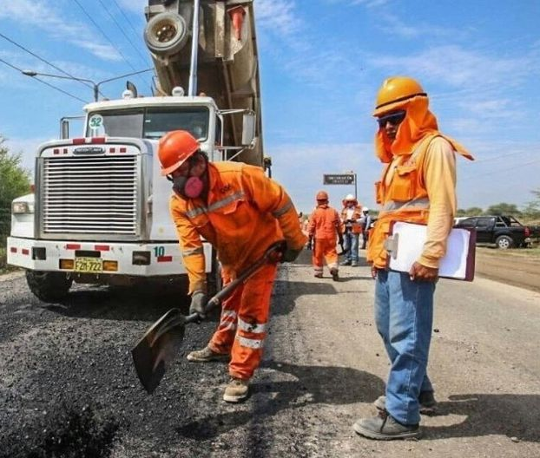
Función Transportes
02 Proyectos de Inversión Formulados.
03 Proyectos de Inversión Programados para su Formulación
01 en Formulación.
02 en Idea.

Slide 17
Proyectos de Inversión Formulados – 2020
Función Transportes
N° | CODIGO | PROYECTOS | COSTOS DE INVERSION S/ | ESTADO SITUACIONAL | DURACION DE FORMULACION | ALCANCE | OBSERVACIONES
1 | 2448020 | MEJORAMIENTO Y AMPLIACION DE LA CARRETERA PACUCHA, TRAMO PACUCHA SANTA ELENA-SONDOR Y TRAMO PACUCHA-LAGUNA ALTA-DV.POMAPATA DISTRITO DE PACUCHA PROVINCIA DE ANDAHUAYLAS-DEPARTAMENTO DE APURIMAC | 29, 744, 170.4 | VIABLE | 5 MESES | El proyecto contempla la intervención de dos tramos: 1) Pacucha – Santa Elena – Sondor 2) Desvío Sector Labrashuaycco - Laguna Alta - Dv. Pomapata, | DIRECTA
2 | 2462592 | MEJORAMIENTO DE LA TRANSITABILIDAD VEHICULAR Y PEATONAL EN EL SECTOR DE NIÑOPAMPA, COMUNIDAD CAMPESINA DE CHUQUINGA, DISTRITO DE CHALHUANCA, PROVINCIA DE AYMARAES DEPARTAMENTO DE APURIMAC | 5,193,409.80 | VIABLE | 4 MESES | Puente de luz (L)= 12.50m y ancho (A)= 7.00m. | DIRECTA

Slide 18
PROYECTOS DE INVERSION PROGRAMADOS PARA SU FORMULACION -2020
N° | CODIGO IDEA | PROYECTOS | INVERSION ESTIMADA | ESTADO SITUACIONAL | DURACION DE FORMULACION | ALCANCE | OBSERVACIONES
1 | 49542 | MEJORAMIENTO DE LA TRANSITABILIDAD VEHICULAR Y PEATONAL EN EL SECTOR ESCORIAL DEL CENTRO POBLADO POCHCCOTA EN EL DISTRITO Y PROVINCIA DE ANDAHUAYLAS DEPARTAMENTO DE APURIMAC | S/.4,000,000.00 | EN FORMULACION | 3 MESES 04/05/2020 AL 30/07/2020 | El proyecto contempla: Puente de luz (L)= 28 m y ancho (A)= 8.2 m. Muros de Contencion de 400 m | * Convenio * Permisos del Ana * Cira *impacto Ambiental
2 | 49555 | MEJORAMIENTO DE LA VIA EMP PE-3S F (LAMBRAMA)-PICHIBAMBA -SARCONTA-PACCAYPATA-AMURUYOC-COYLLURQUI-EMP PE-3S F (COTABAMBAS), DISTRITO DE LAMBRAMA, CURPAHUASI, GAMARRA, COYLLURQUI Y COTABAMBAS, PROVICNIAS DE ABANCAY, GRAU Y COTABAMBAS, DEPARTAMENTO DE APURIMAC | S/.18,000,000.00 | IDEA | 4 MESES 02/08/2020 AL 30/11/2020 | EN PROCESO DE IDENTIFICACION YALTERNATIVA DE SOLUCION | * PACRI *Diseño Geometrico
3 | 49557 | MEJORAMIENTO DE LA VIA DEPARTAMENTAL TRAMO DV. MATAPUQUIO - VISCHINGAY - TACMARA BAJA - PUENTE PASAJE SOBRE EL RIO APURIMAC EN LOS DISTRITOS DE KISHUARA Y PACOBAMBA DE LA PROVINCIA DE ANDAHUAYLAS - DEPARTAMENTO DE APURIMAC | S/.25,000,000.00 | IDEA | 5 MESES 02/12/2020 AL 30/04/2020 | EN PROCESO DE IDENTIFICACION YALTERNATIVA DE SOLUCION | * PACRI *Diseño Geométrico

Slide 19
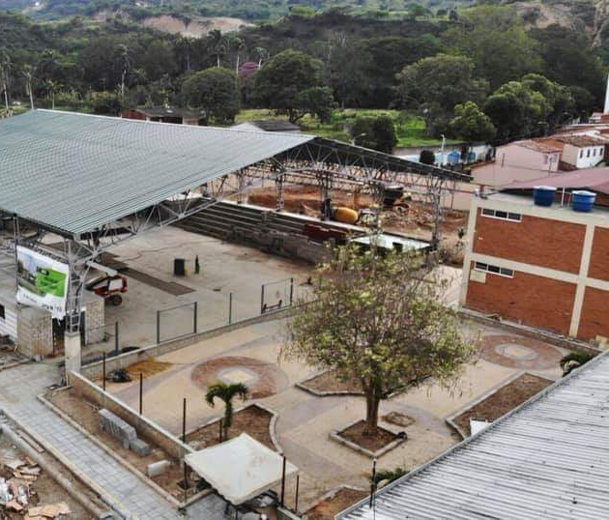
Función Cultura y deporte Función Protección Social
02 Proyectos de Inversión Formulados.
05 Proyectos de inversión programados para su formulación.
04 En Idea
01 En Formulación.

Slide 20
Proyectos de Inversión Formulados – 2019
Función CULTURA Y DEPORTE, FUNCION PROTECCION SOCIAL
N° | CUI | NOMBRE DEL PROYECTO DE INVERSIÓN | MONTO DE INVERSIÓN S/ | ESTADO SITUACIONAL | ALCANCE | OBSERVACIONES
1 | 2415944 | CREACION DE UN CENTRO DE ACOGIDA RESIDENCIAL PARA NIÑO,NIÑAS Y ADOLESCENTES CON DISCAPACIDAD EN EL CENTRO POBLADO DE LAMBRAMA DEL DISTRITO DE LAMBRAMA - PROVINCIA DE ABANCAY - DEPARTAMENTO DE APURIMAC | 19,032,429.23 | Viable | 60 NNA con discapacidad | En convenio
2 | 2446533 | CREACION DEL COLISEO MULTIUSO MUNICIPAL CHUQUIBAMBILLA DEL DISTRITO DE CHUQUIBAMBILLA - PROVINCIA DE GRAU - DEPARTAMENTO DE APURIMAC | 9,276,356.76 | Viable | 3692 beneficiarios directos

Slide 21
PROYECTOS DE INVERSION PROGRAMADOS PARA SU FORMULACION -2020
Función CULTURA Y DEPORTE, FUNCION PROTECCION SOCIAL
N° | CÓDIGO DE IDEA | NOMBRE DEL PROYECTO DE INVERSIÓN | INVERSIÓN ESTIMADO s/. | ESTADO SITUACIONAL | DURACIÓN DE LA FORMULACIÓN | ALCANCE | MODALIDAD DE LA FORMULACIÓN
1 | 49565 | MEJORAMIENTO DE LOS SERVICIOS DE ALIMENTACIÓN ESCOLAR EN LAS INSTITUCIONES EDUCATIVAS INICIALES Y PRIMARIAS DE LOS DISTRITOS DE EXTREMA POBREZA EN 4 PROVINCIAS DEL DEPARTAMENTO DE APURIMAC | 2,313,489 | Idea | 3 meses | Multiprovincial | Por definir
2 | 49568 | CREACION DE LOS SERVICIOS DE CENTROS DE DESARROLLO INTEGRAL DE LA FAMILIA EN LAS 7 PROVINCIAS DEL DEPARTAMENTO DE APURIMAC | 11,142,069.55 | En formulación, Avance 70% | 01-07-2020 14-Ago-2020 | 3 CEDIF 300 personas en situación de vulnerabilidad | Administración Directa
3 | 49570 | CREACION DE LOS SERVICIOS DE RESIDENCIA Y ATENCIÓN A ADULTOS MAYORES EN LAS 6 PROVINCIAS DEL DEPARTAMENTO DE APURIMAC | 34,129,120.09 | Idea | 4 meses | 06 CAAM | Por definir
4 | 49577 | CREACION DE LOS SERVICIOS DE PROTECCIÓN A VICTIMAS DE VIOLENCIA CONTRA LA MUJER E INTEGRANTES DEL GRUPO FAMILIAR EN 5 PROVINCIAS DEL DEPARTAMENTO DE APURIMAC | 14,044,043.05 | Idea | 4 meses | 05 Casas Refugio | Por definir
5 | 91133 | MEJORAMIENTO DEL TEMPLO DE SAN PEDRO DE LLICCHIVILCA DEL DISTRITO DE GAMARRA - PROVINCIA DE GRAU - DEPARTAMENTO DE APURIMAC | 706,600.00 | Idea | 2 meses |  | Por definir

Slide 22

Función Ambiente
03 Proyectos de Inversión Formulados
03 Viables
01 en Formulación.
04 Proyectos de Inversión Programados para su Formulación.
04 en idea.

Slide 23
Proyectos de Inversión Formulados-2019
CUI | Proyectos | Inversión Estimada S/ | Estado situacional | Alcance | Ejecución Física Proyectada
2471507 | RECUPERACION DE ECOSISTEMAS DE PAJONAL DE PUNA HUMEDA, BODEFAL, MATORRAL INTERANDINO, BOSQUE RELICTO MESOANDINO Y LAS LAGUNAS DE PACUCHA, CHURRUBAMBA, PUCULLOCCOCHA Y HUAMPICA EN LA MANCOMUNIDAD SONDOR – CURAMBA DE LA PROVINCIA DE ANDAHUAYLAS – REGION APURIMAC | 22,764,507.16 | VIABLE | 05 Distritos | Contrata o Adm. Directa (Definir)
2487668 | RECUPERACION DE LOS ECOSISTEMAS DE PAJONAL DE PUNA HUMEDA, BOFEDAL Y MATORRAL ANDINO DE LAS UNIDADES HIDROGRAFICAS DE LOS RIOS PUNANQUI, COCCHA Y AQUILANO DE,07 DISTRITOS DE LA PROVINCIA DE GRAU Y COTABAMBAS DE LA REGION DE APURIMAC | 53,097,268.32 | VIABLE | 07 Distritos | Contrata o Adm. Directa (Definir)
2487519 | RECUPERACION DE LOS ECOSISTEMAS DE PAJONAL DE PUNA HUMEDA, SECA, BOFEDALES Y BOSQUE RELICTO MESOANDINO DE LAS UNIDADES HIDROGRAFICAS DEL RIOS CHALHUANCA, OCOÑA , 9 DISTRITOS DE LA PROVINCIA DE AYMARAES - LA REGION DE APURIMAC | 16,348,682.70 | VIABLE | 09 Distritos | Contrata o Adm. Directa (Definir)
 | RECUPERACION DE ECOSISTEMA DE BOFEDAL Y PAJONAL DE PUNA HUMEDA Y SECA EN LA UNIDAD HIDROGRAFICA OROPESA,PALLCAMAYU,HUISHUICHA Y CHUQUIBAMBILLA DE LAS PROVINCIAS DE ANTABAMBA Y GRAU DE LA REGION DE APURIMAC. | 21,791,800.00 | En Formulación | 14 Distritos (Avance 20%) | Contrata o Adm. Directa (Definir)

Slide 24
Proyectos de Inversion Programados para su Formulacion -2020
N° | Proyectos | Inversión Estimada S/ | Estado situacional | Duración Formulación | Alcance | Modalidad de la Formulación
1 | RECUPERACION DE ECOSISTEMAS DE PAJONAL DE PUNA HUMEDA - SECA Y BOFEDAL EN LA UNIDAD HIDROGRAFICA ANTABAMBA DE LAS LAS PROVINCIAS DE ANTABAMBA Y AYMARAES DEL DEPARTAMENTO DE APURIMAC | 25,362,500.00 | Idea | 4.5 meses | 10 Distritos | Contrata o Adm. Directa (Definir)
2 | RECUPERACION DE LOS ECOSISTEMAS DE PAJONAL DE PUNA HUMEDA Y BOFEDAL EN LA UNIDAD HIDROGRAFICA DE LOS RIOS CHICHA, CHUMBAO Y HUANCARAY,13 DISTRITOS DE LAS PROVINCIAS DE ANDAHUAYLAS Y CHINCHEROS DE LA REGION DE APURIMAC | 33,108,240.00 | Idea | Plan de Trabajo en Elaboración | 13 Distritos | Contrata o Adm. Directa (Definir)
3 | RECUPERACION DE ECOSISTEMA DE PAJONAL DE PUNA HUMEDO, SECO, BOSQUE RELICTO, BOSQUE SECO EN LA UNIDAD HIDROGRAFICA DEL RIO CHACABAMBA Y PULCAY , 11 DISTRITOS DE LA PROVINCIA DE CHINCHEROS - REGION DE APURIMAC | 14,482,500.00 | Idea | Plan de Trabajo en Elaboración | 11 Distritos | Contrata o Adm. Directa (Definir)
4 | RECUPERACION DE ECOSISTEMA DE PAJONAL DE PUNA HUMEDA, BOFEDAL Y MATORRAL ANDINO EN LA UNIDAD HIDROGRAFICA DE LOS RIOS PACHACHACA MEDIO Y SILCON DE 15 DISTRITOS DE LAS PROVINCIAS DE ABANCAY Y AYMARAES Y ANDAHUAYLAS DE LA REGION DE APURIMAC | 18,766,450.00 | Idea | Plan de Trabajo en Elaboración | 15 Distritos | Contrata o Adm. Directa (Definir)

Slide 25
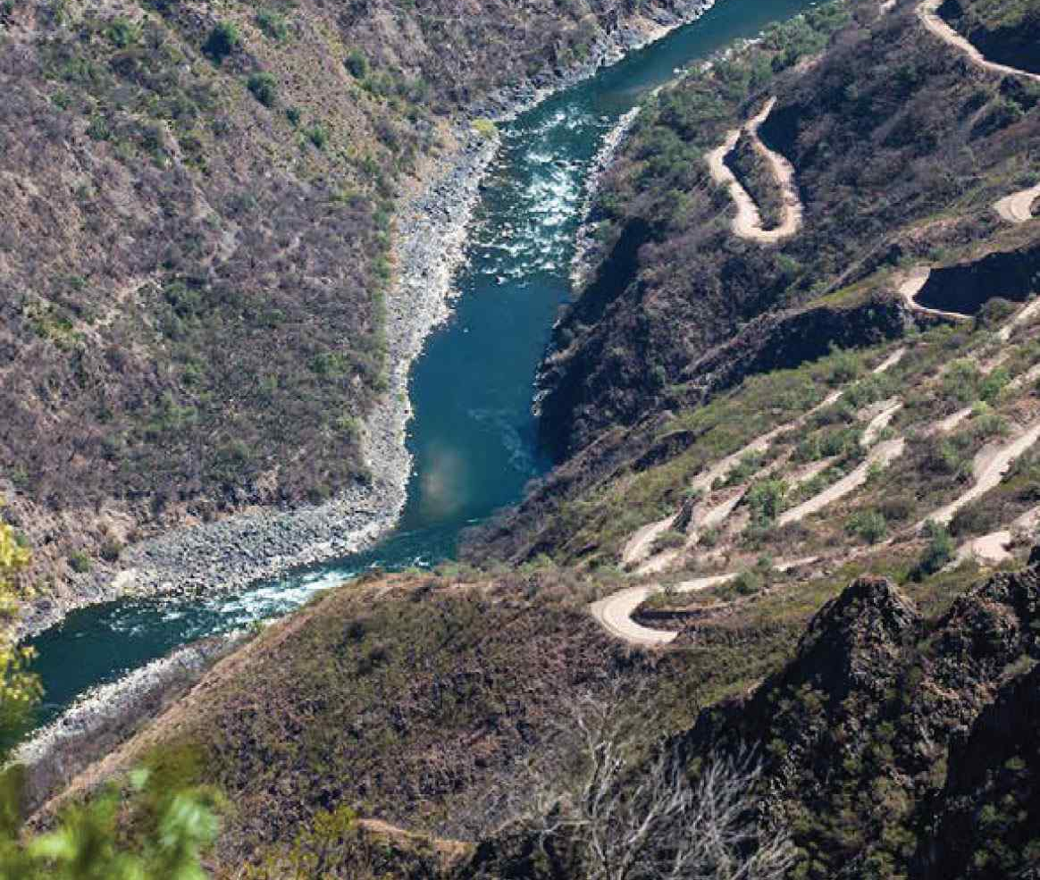
Función Turismo
02 Proyectos de Inversión en Proceso de Formulación (Concluidos).

Slide 26
Proyectos de Inversión en Proceso de Formulación – 2020
Función Turismo
N° | CUI / IDEA | NOMBRE DEL PROYECTO DE INVERSIÓN | MONTO DE INVERSIÓN S/ | Estado Situacional | ALCANCE | OBSERVACIONES
10 | 49488 idea | "Mejoramiento y creación de servicios turísticos públicos en el cañón del Apurímac, distritos de Curahuasi, san pedro de Cachora, Huanipaca, Tamburco y Abancay - región Apurímac” | 50,000,000.00 | Concluido | 05 distritos | En proceso de registro, aprobación y viabilidad.
11 | 75659 Idea | “Mejoramiento de los servicios turísticos en el conjunto arqueológico de Saywite, distrito de Curahuasi, provincia de Abancay, región Apurímac” | 2,800,000.00 | Concluido | 01 distrito | Proceso de registro, aprobación y viabilidad pendiente de formalización de donación de terreno.

Slide 27
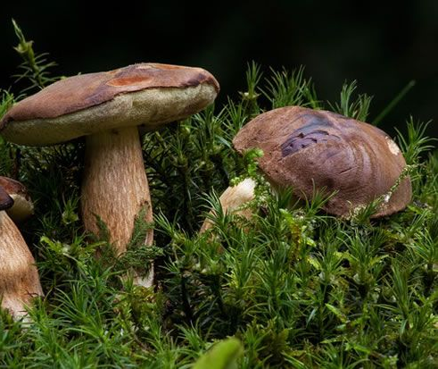
Función Planeamiento y Gestión
02 Proyectos de Inversión Programados para su Formulación (Idea)

Slide 28
Proyectos de Inversion Programados para su Formulacion -2020
Función Planeamiento gestión y reserva de la contingencia
N° | CUI / IDEA | NOMBRE DEL PROYECTO DE INVERSIÓN | INVERSIÓN ESTIMADO S/. | ESTADO SITUACIONAL | DURACIÓN DE LA FORMULACIÓN | ALCANCE | Observaciones
1 | 49533 Idea | MEJORAMIENTO DEL SERVICIO DE APOYO PARA LA PRODUCCION DE HONGOS COMESTIBLES 5 PROVINCIAS DEL DEPARTAMENTO DE APURIMAC | 5,185,155.00 | Idea | 5 meses | Provincias de Abancay, Aymaraes, Andahuaylas, chincheros y Cotabambas | Administración directa
2 | 49538 Idea | CREACION DE SERVICIOS DEL CENTRO DE INNOVACIÓN TECNOLÓGICA - CITE ACUÍCOLA EN LAS 7 PROVINCIAS DEL DEPARTAMENTO DE APURIMAC | 15,613,021.57 | Idea | 6 meses | Las 07 provincias de la región Apurímac | Administración directa

Slide 29
GRACIAS

